Slide 1



ANALYSE DU STOCK ET DES VENTES DU SITE BOTTLENECK
Gouesmat LOÏC

Slide 2
Analyse exploratoire des données
L’analyse est basée sur 3 fichiers Excel Web, Erp et Liaison.
Ces données sont une extraction au 31 octobre (du 1 au 31 pour les ventes).
Ces fichiers ont été convertis en CSV puis traités.
Erp : référence produit, prix et l’état du stock.
Comporte 6 colonnes pour 825 articles, aucuns duplicatas.
Quelques lignes étranges comme des prix négatifs(3) ont tout de même été conservées.

Slide 3
Analyse exploratoire des données
Web : SKU, quantités vendues, description des produits, etc.
Comporte à l’origine 29 colonnes pour 1513 articles.
Le tableau a été réduit pour ne comporter que les colonnes ayant des valeurs exploitables et pertinentes
Sku : code identification des articles.
Total_sales :total des ventes d’un produit.
Post_date : date ou l’article à été mis en ligne.
Post_title : nom de l’article.
Des lignes nulles et doublons ont été supprimé.
Web comporte maintenant 5 colonnes pour 713 articles.

Slide 4
Analyse exploratoire des données
Liaison : table de liaison qui permet de lier les références entre la base de données Wordpress et l’extraction de l’ERP de l’entreprise.
Comporte 2 colonnes pour 825 articles, aucuns duplicatas.
Les deux colonnes du tableau ne comportent pas le même nombre de lignes :
734 pour id_web et 825 pour product_id. donc 91 lignes qui ne seront pas jointes lors de la jonction.

Slide 5
Fusion ou consolidation des données
En premier lieux, les fichiers ERP et Liaison ont été fusionnés sur la colonne product_id .
En liaison externe pour pouvoir identifier d’éventuelles lignes qui aurais simple été ignoré en fusion interne.
Bien évidement ce sont les 91 lignes nulles de la colonne id_web qui ressortent.
Ce nouveau dataframe nommé df_merge a ensuite été fusionné avec WEB sur la colonne id_web (la colonne SKU à été renommé id_web pour correspondre avec df_merge) en externe.
Le nouveau dataframe compte pas mal de lignes nulles du au lignes nulles dans la colonne id_web.
Toutes les colonnes provenant originellement de WEB contiennent 112 lignes.

Slide 6
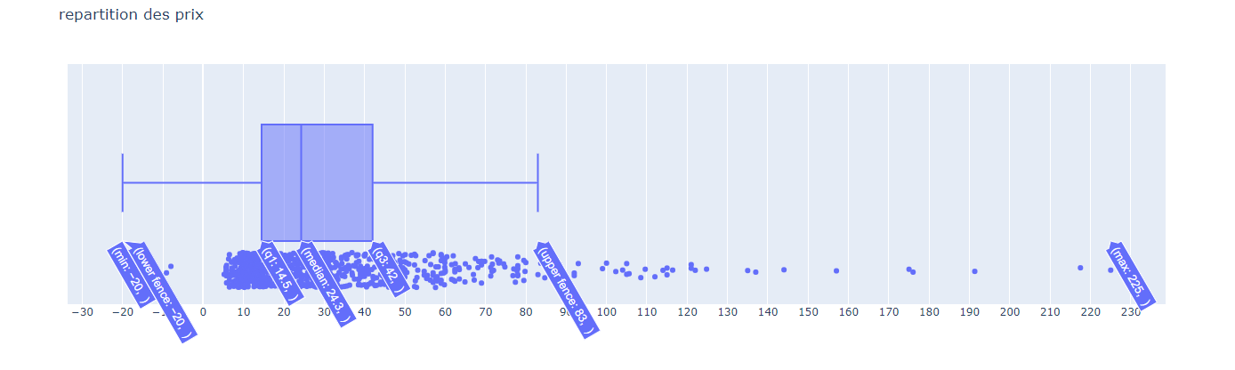
Analyse univariées du prix
Boite à moustaches représentant la répartition des prix

Slide 7
Analyse univariées du prix
- Le prix moyen est : 32,19 €
- L’écart type est : 26,71 €
- Z-score* global : 1.21
- Le seuil Z-score > 3 est : 3,07
- Le prix seuil Z-score > 3 est : 114 €
- L’intervalle interquartile* est : 27,5
Le Z-score est une note donnée à une valeur en fonction de sa position par rapport à la moyenne.
L’intervalle interquartile est la mesure d’écart entre les 50 % moyens des valeurs.

Slide 8
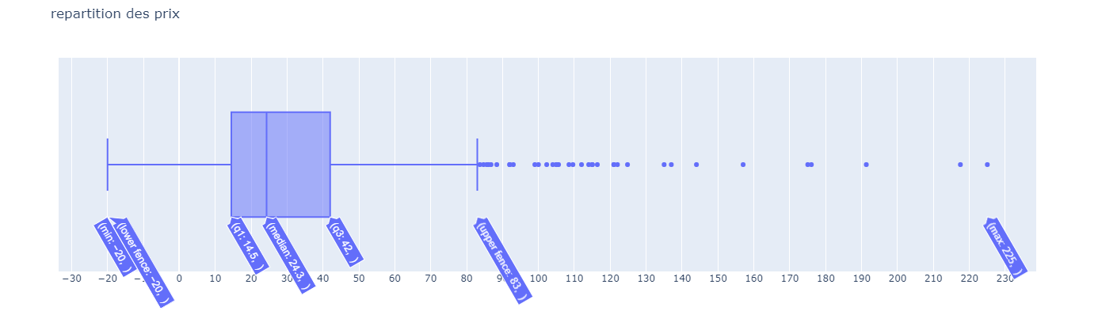
Analyses complémentaires CA, quantités, stocks, taux de marge et correlations
Même boite à moustache mais avec les outliers alignés à la boite.

Slide 9
Analyses complémentaires CA, quantités, stocks, taux de marge et correlations
Outliers:
Limite supérieure des outliers : 83,25€
Valeur seuil des outliers : 83,7€
Nombre de prix comsidéres outliers : 36 sur 825
Proportion d’outliers : 4,36%
Ces outliers sont tout à fait justifiés.
Ils représentent simplement les produits plus chers.
le prix maximum est : 225.0 €, le prix minimum : 83.7 € et ne représentent que 4.36 % des produits.
Rien de vraiment aberrant considérant le type de produits vendus. On aurait pu s'attendre à des prix beaucoup plus élevés.
Il faut tout de même prendre en considération 3 prix négatifs qui été conservés.

Slide 10
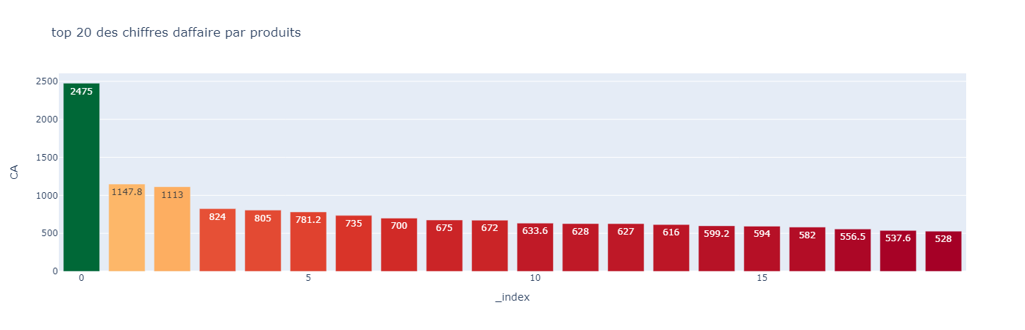
Analyses complémentaires CA, quantités, stocks, taux de marge et correlations

Slide 11
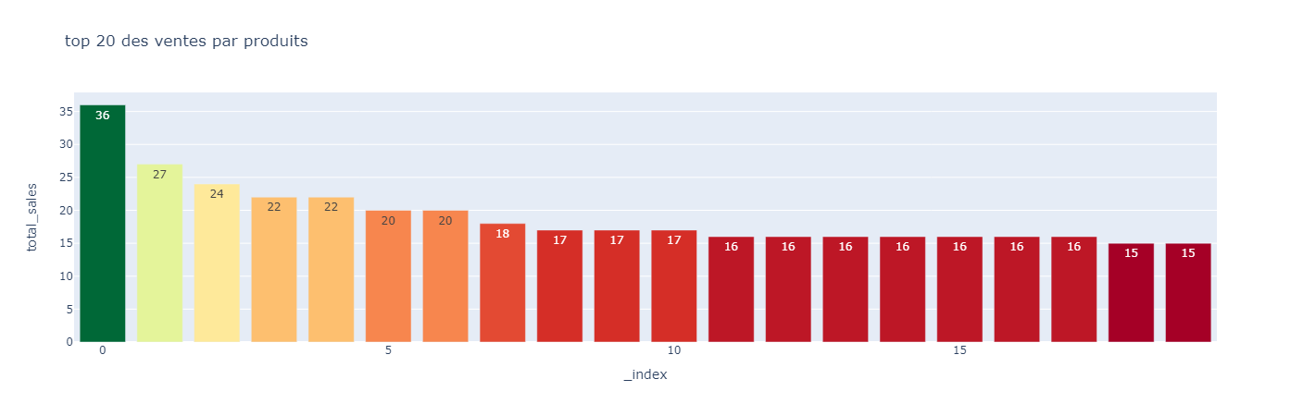
Analyses complémentaires CA, quantités, stocks, taux de marge et correlations

Slide 12
Analyses complémentaires CA, quantités, stocks, taux de marge et correlations
Chiffre d’affaires :
- Chiffre d'affaires Total : 143505,1 €
- Sur un total de 825 articles 434 représentent 80% du CA.
Ce qui représente 52,61% des articles.
Ventes :
433 articles représentent 80% du nombre de ventes.
Ce qui représente 52,48% des ventes.

Slide 13
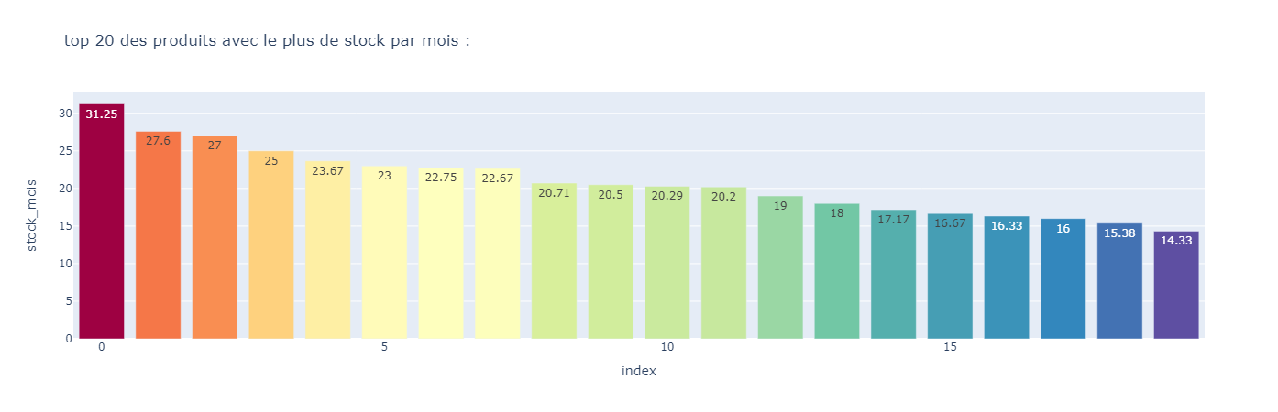
Analyses complémentaires CA, quantités, stocks, taux de marge et correlations

Slide 14
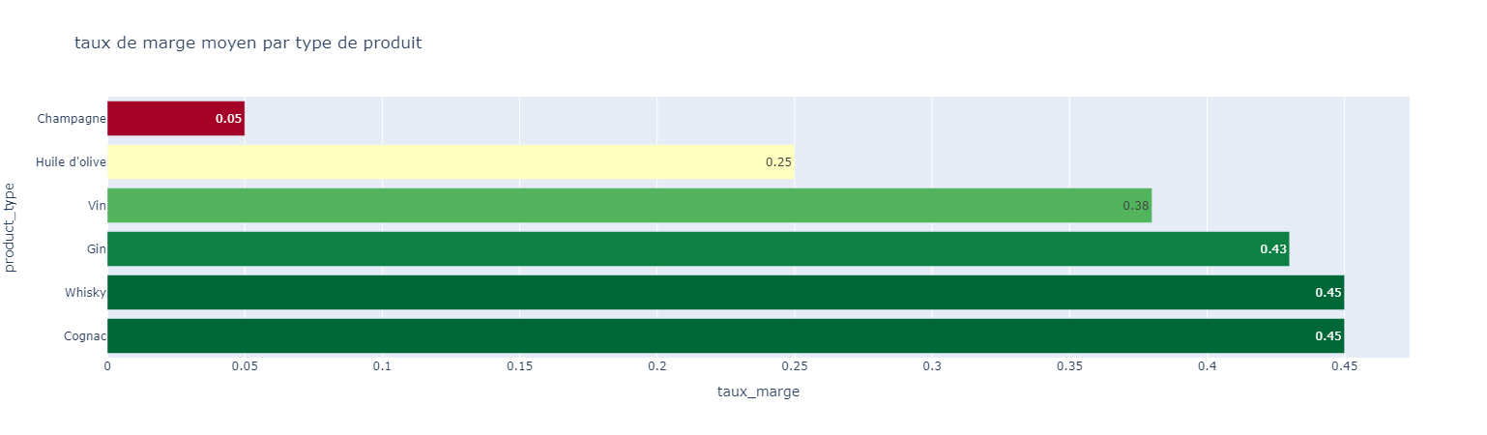
Analyses complémentaires CA, quantités, stocks, taux de marge et correlations

Slide 15
Analyses complémentaires CA, quantités, stocks, taux de marge et correlations
Stocks :
Il y a 17822 produits en stock représentant 531773,3 €.
Le coût moyen unitaire est de 644,57 €.
Marge :
Taux de marge minimum : 0,23
Taux de marge maximum : 1,65

Slide 16
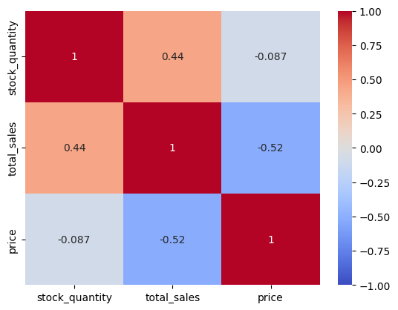
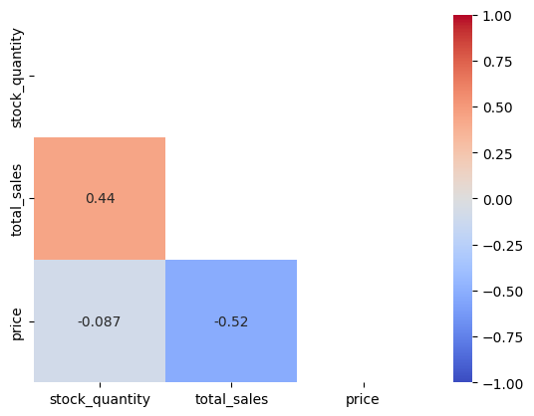
Analyses complémentaires CA, quantités, stocks, taux de marge et correlations
Heatmap représentant les corrélations entre les colonnes Stock quantity, total sales et price

Slide 17
Analyses complémentaires CA, quantités, stocks, taux de marge et correlations
Stock_quantity et price ont une correlation de -0.087.
Total_sales et price -0.52.
Total_sales et stock_quantity de 0.44.
Sur une échelle de correlation de 1 à -1. Il semble évident que les ventes influent sur les stocks mais que les prix et les ventes ne se soient pas en corrélation.
Le résultat des prix corrélés avec les stocks est la différence entre les deux valeurs précédentes.

Slide 18
Actions pour la suite
Le dataframe a été exporté en fichier Excel afin de pouvoir partager les résultats obtenus avec les équipes.
Il faudrait mettre à jour les identifiants web.
Il a pas mal de colonnes du fichier Web qui sont complètement vide ou non exploitable, à voir si elles auront un intérêt dans l’avenir.

Slide 19
Point sur les compétences apprises
L’utilisation pertinente du z-score permet de d’améliorer la vision de la valeur des produits par rapport à la moyenne.
Une étude un peu plus poussée des outliers permet et de la boite à moustache a aussi pour effet de mieux comprendre ou se situe les valeurs.
L’utilisation d’une heatmap permet de comprendre quelles données sont dépendantes d’autres.

